Slide 1


SCUOLA DELL’INFANZIA
“ARCOBALENO”
CASE MISSIROLI

Slide 2
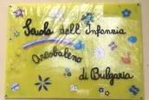
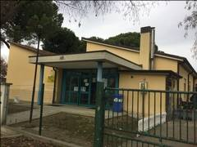
LA NOSTRA SCUOLA

Slide 3
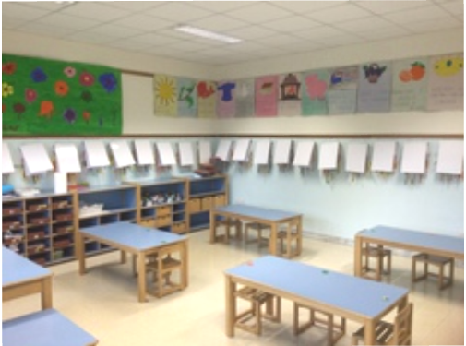
LA SEZIONE
…DOVE SI ACCOLGONO I BAMBINI,
SI GIOCA…

Slide 4
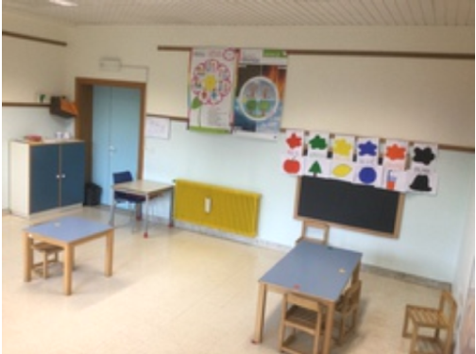
LA SEZIONE
…LE ATTIVITÀ PRENDONO VITA
E SI PRANZA

Slide 5
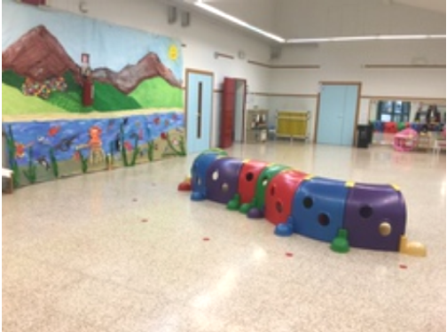
IL SALONE

Slide 6
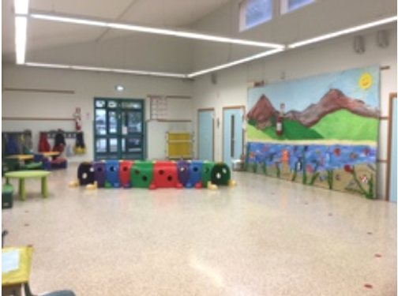
IL SALONE
…PER IL GIOCO LIBERO…

Slide 7
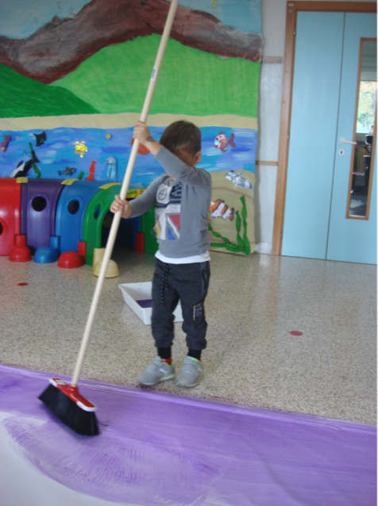
IL SALONE…
…E LE ATTIVITÀ LABORATORIALI

Slide 8
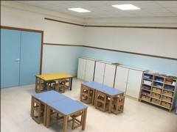
L’ATELIER
…PER LABORATORI CREATIVI
E ATTIVITÀ IN PICCOLO GRUPPO…

Slide 9
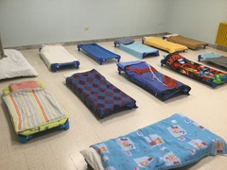
IL DORMITORIO
…PER IL RIPOSO
E IL RILASSAMENTO…

Slide 10
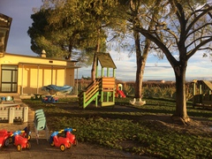
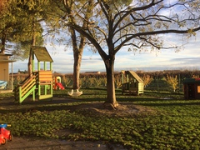
IL PARCO
GIOCHI…
…AMICI…

Slide 11
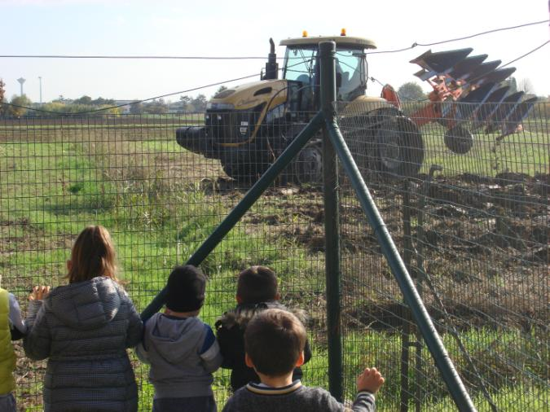
IL PARCO
…SCOPERTE

Slide 12
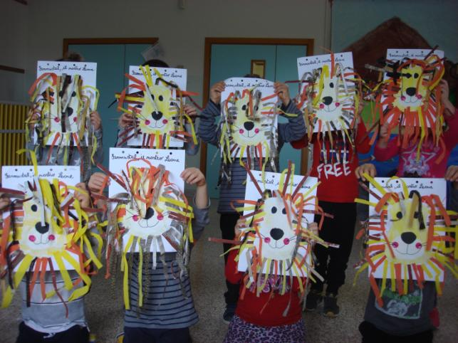
LE NOSTRE PROPOSTE
LABORATORI CREATIVI DI PITTURA E MANIPOLAZIONE

Slide 13
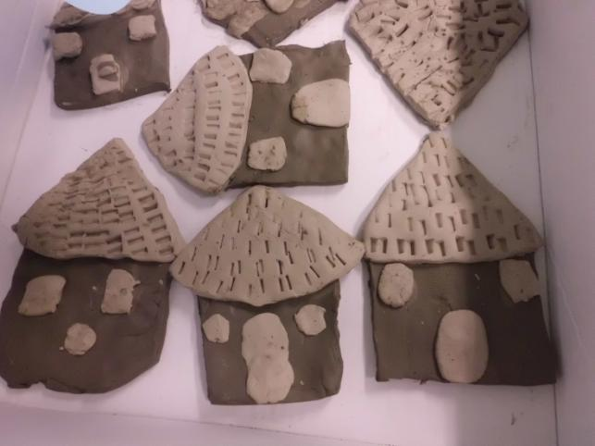
LE NOSTRE PROPOSTE
LABORATORI CREATIVI DI PITTURA E MANIPOLAZIONE

Slide 14
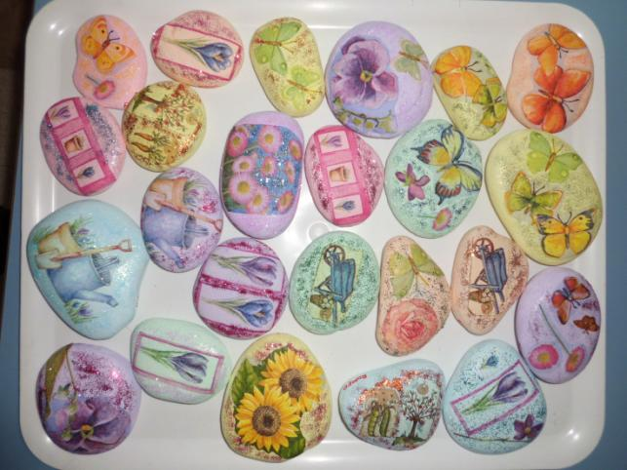
LE NOSTRE PROPOSTE
LABORATORI CREATIVI DI PITTURA E MANIPOLAZIONE

Slide 15
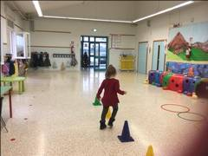
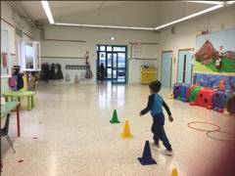
LE NOSTRE PROPOSTE
ESPERIENZE PSICOMOTORIE

Slide 16
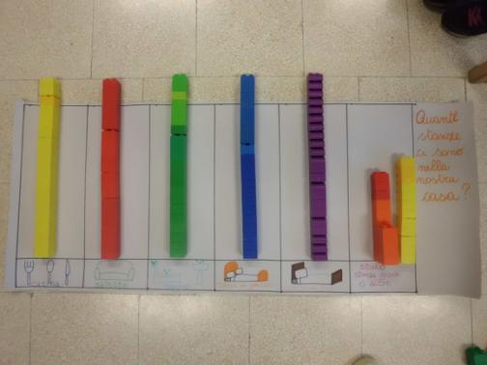
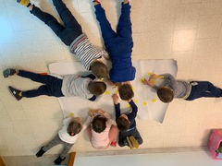
LE NOSTRE PROPOSTE
ADOZIONE DEL “METODO VENTURELLI”

Slide 17
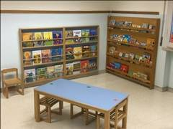
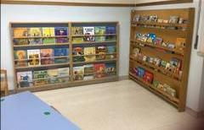
LE NOSTRE PROPOSTE
BIBLIOTECA: PROGETTO LETTURA
BIBLIOTECA:
PRESTITO LIBRARIO

Slide 18
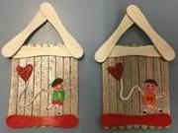
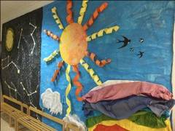
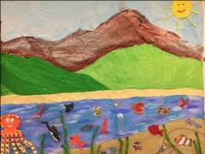
LE NOSTRE PROPOSTE
REALIZZAZIONE DEL PROGETTO ANNUALE DI CIRCOLO

Slide 19
SCUOLA DELL’INFANZIA
“ARCOBALENO”
CASE MISSIROLI
TI ASPETTIAMO!!

